Slide 1

PENGUATAN KOLABORASI PELAYANAN TUBERCULOSIS – DIABETES MELITUS
(TB-DM) YANG MENGEDEPANKAN KUALITAS DAN KESELAMATAN PASIEN
DIAJUKAN OLEH:
MERITA ARINI

Slide 2
Chronic Diseases
Tuberculosis
Diabetes Melitus
TB is No. 1 single Infectious Disease Cause of Death (WHO, 2017)
Indonesia Peringkat III TB dunia (WHO, 2018)
Tingginya insidensi tidak diikuti dengan penemuan kasus baru yang signifikan
Prevalensi TB terdiagnosis DIY 0,3% (nasional 0,4%) (Riskesdas, 2013)
Prevalensi DM di Indonesia terus meningkat (6,9% pada 2016) (WHO, 2016)
Mayoritas tidak menyadari sakit DM (75%) (WHO, 2016)
DIY tertinggi prevalensi DM (2,6%), Nasional 2,1%
(Riskesdas, 2013)
Notes:
Meskipun mortality rate, dan prevalensinya kebanyakan turun, namun masih terdapat banyak hal yang harus diperbaiki, seperti MDR TB, notifikasi kasus, penemuan kasus baru, dsb
Indonesia top 3 gap between reported case n incidence (no 2=16%)

Slide 3
Bi-directional Relationship of TB-DM
TB
DM
Ko-insidensi TB-DM cukup besar (5-30%) (Ruslami et al., 2010)
DM-TB sebanyak 0,8 juta dari 10,4 juta insiden kasus TB dunia pada 2016 (WHO, 2017)
Di Indonesia terdapat 10% pasien DM yang menderita TB (Harries et al., 2013).
Diabetes mellitus is strongly associated with tuber-culosis in Indonesia. DM was present in 60 of 454 TB patients (13.2%) & 18 of 556 (3.2%) control subjects (OR 4.7; 95%CI 2.7– 8.1). (Alisjahbana, 2006)
Notes:
Recent data for the global burden of disease refl ect major demographic and lifestyle changes, leading to a rise in non- communicable diseases. Most countries with high levels of tuberculosis face a large comorbidity burden from both non-communicable and communicable diseases.
New emerging → looming co-epidemic
Diabetes mellitus is strongly associated with tuberculosis in Indonesia
Diabetes mellitus was present in 60 of 454 TB patients (13.2%) and 18 of 556 (3.2%) control subjects (OR 4.7; 95%CI 2.7– 8.1). (Alisjahbana, 2006)
Jumlah penderita DM ⬆→ risiko insidensi TB baru dan LTBI → burden TB-DM menjadi >> TB-HIV

Slide 4
Quality & Safety Issues
Diagnosis problem
Undiagnosed,
Infection control (HAIs)
Appropriateness of care
Continuity of care
Delayed diagnosis
Pengendalian administratif
DOTS regimen compliance
Medication errors
Referral aspect (intern & antar faskes)
Pengendalian lingkungan
Teknologi
Lamanya perawatan
Komplek-sitas kebutuhan layanan
Tingginya Risiko

Slide 5


Slide 6
Collaboration as An Integrative Care
Lamanya perawatan
Komplek-sitas kebutuhanlayanan
Tingginya risiko
Kebutuhan Pelayanan Terintegrasi
WHO & International Union Against
Tuberculosis and Lung Disease:
“Collaborative Framework for Care and Control of Tuberculosis and Diabetes Mellitus” (2011)
Setting Collaboration System
Bi-directional Screening TB-DM
TB-DM Management/ Treatment
Notes:
Perlunya Adaptasi CFTB-DM dan EBI/ EBG lainnya

Slide 7
Panduan/ Kebijakan Kolaborasi TB-DM di Indonesia
2014
2015
2015
2016
Kementerian
Kesehatan RI
(2014)
Kementerian
Kesehatan RI
(2015)
Depkes RI
(2015)
Permenkes RI Nomor 67
Tahun 2016
“Petunjuk Teknis Skrining TB-DM FKRTL”
Pasal 5 & 6: Penanggulang- an TB harus dilakukan seca- ra terintegrasi dengan pro- gram penanggulangan HIV/ AIDS, dan DM yang dilaku- kan secara kolaboratif.
Kepmenkes RI no HK:02.02/Menkes/305/2014
Tentang PNPK
Tuberkulosis
“Konsensus Nasional Penge- lolaan TB-DM di Indonesia”
Notes:
PNPK :TB-DM disebutkan sebagai kondisi khusus yang harus diperhatikan

Slide 8
Programmatic Challenges on TB-DM Screening
Teknis Skrining
Kesiapan Petugas
Pembiayaan & Sarana Prasarana
Dokumentasi terintegrasi
Edukasi Pasien & Keluarga
Perbedaan
Budaya
Program TB & DM di Indonesia
Notes:
Teknis Skrining yang meliputi kapan sebaiknya mulai dilakukan penapisan termasuk seberapa sering frekuensinya dan bagaimana menapis pasien TB-DM terkait metode/ alat yang terbaik dan cost effectiveness belum sepenuhnya dapat terpecahkan (Harries et al., 2015).
Kesiapan petugas kesehatan terkait pengetahuan dan keterampilan penatalaksanaan TB-DM (Jiménez-Corona et al., 2013) serta hal-hal terkait sumber daya manusia termasuk masalah acceptance, awareness, dan lain sebagainya belum sepenuhnya disiapkan dengan baik untuk melaksanakan joint programme tersebut.
Upaya potensial lain untuk meningkatkan skrining dan penegakan diagnosis sedini mungkin adalah melalui edukasi pasien dan keluarga sebagai metode yang paling sederhana, murah, namun belum banyak dievaluasi dan diteliti (Harries et al., 2015).
Dokumentasi terintegrasi pada umumnya belum dilakukan guna pengumpulan data untuk pengambilan keputusan (Samal, 2016).
Pembiayaan & sumber daya, pada umumnya terdapat masalah pada skrining DM pada peserta non BPJS, serta Rontgen Thorax untuk skrining awal

Slide 9
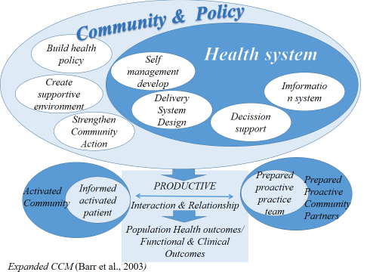
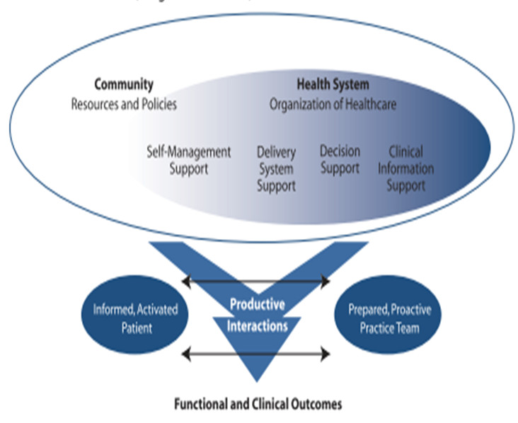
Integrasi Pelayanan Kesehatan
Definisi
Tujuan
Taksonomi
Notes:
group and disease specific models
CCM (Wagner, 1999)

Slide 10
Keberhasilan Integrasi Pelayanan Kesehatan
Faktor Pendukung
Faktor Penghambat
Perumusan relationship
(Wang et al., 2007)
Carter, Chalouhi, & Mckenna (2011):
penetapan kriteria pasien,
sistem kerja multidisipliner,
key factors
Terdapat 5 hambatan mayor integrasi:
struktural,
prosedural,
finansial,
profesional,
status dan legitimasi.
(Hardy et al., 1999)
Keberhasilan CCM
Advokasi (Davy et al., 2015)
Staff yang adekuat & berkomitmen
(Ariffin, 2017)
CFIR → inner setting, karakteristik in-dividu, proses (Kadu & Stolee, 2015).
fragmentasi
Faktor Budaya
Management of change
(Nolte & McKee, 2008).
Notes:
akuntabilitas,
joint decission making,
clinical leadership,
information sharing,
insentif,
patient engagement.

Slide 11
Collaborative Framework for
Care & Control TB-DM (WHO, 2011)
Setting kolaborasi
TB-DM
Bi-directional screening
TB-DM
Penata-laksanaan pasien TB-DM
Cordination body → cara & sar-pras untuk aktivitas koordinnasi
Intensifikasi skrining 2 arah
Akses kepada pengobatan TB & DM yang sesuai EBM
Monitoring & evaluasi terhadap pelaksanaan kolaborasi TB-DM
Memastikan Quality & Safety
Skrining aktif bila burden TB tinggi & sumber daya memungkinkan
Menyusun indikator capaian & melaksanakan surveilans prevalensi TB pada DM pada negara burden TB sedang & tinggi,

Slide 12
Lesson learned from Peru, Afrika Selatan, India, Rusia
(Nicholson et al., 2017):
Patient centered care
Penguatan PPI untuk mencegah transmisi, esp. MDR TB
Monitoring & evaluasi
Pendekatan biopsikososial di samping upaya biomedikal → community support

Slide 13
Penyandang DM
Gejala TB + Foto Thorax*
Gejala TB (+)
Foto Thorax (+)
Gejala TB (+)
Foto Thorax (-)
Gejala TB (-)
Foto Thorax (+)
Gejala TB (-)
Foto Thorax (-)
Diagnosis sesuai PPK di FKTP
Tatalaksana TB-DM di FKTP
Tanyakan ulang gejala TB pada setiap kunjungan berikutnya
Alur Penapisan dan Diagnosis TB pada Penyandang DM di FKTP
Sumber: (Kemenkes RI, 2015a)
*jika tidak tersedia, rujuk ke FKRTL/ Lab radiologi jejaring

Slide 14
Penyandang DM
Skrining:
Gejala TB
Foto Ro
Gejala (+)
Thorax (+)
Gejala (-)
Thorax (-)
Gejala (+)
Thorax (-)
Gejala (-)
Thorax (+)
Rujuk untuk Px Lab. penegakkan Dx TB:
Sesuai dengan alur Dx TB dewasa
TB
Bukan TB
Rujuk Ke Poli DOTS untuk Tx TB
Skrining gejala ulang setiap berkunjung
Alur Penemuan TB pada Penderita DM di FKRTL
(Sumber: Depkes RI, 2015)

Slide 15
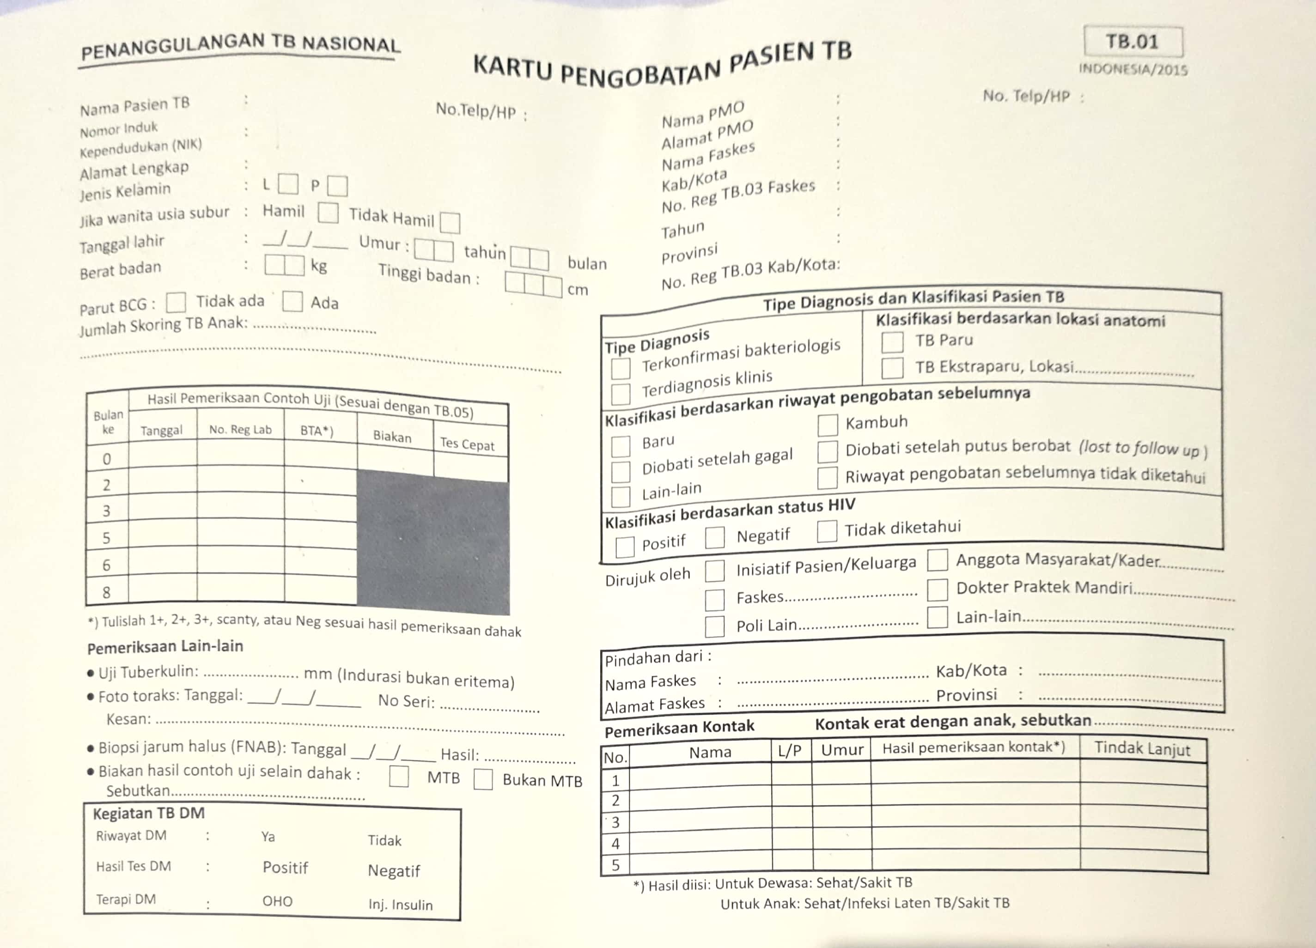

Slide 16
BENTUK INTEGRASI (Wang et al., 2007)
INTEGRASI
General Integration
Programme Merger
Organization Lingking
Coordination
Cooperation
Nesting
Referring
Sharing

Slide 17
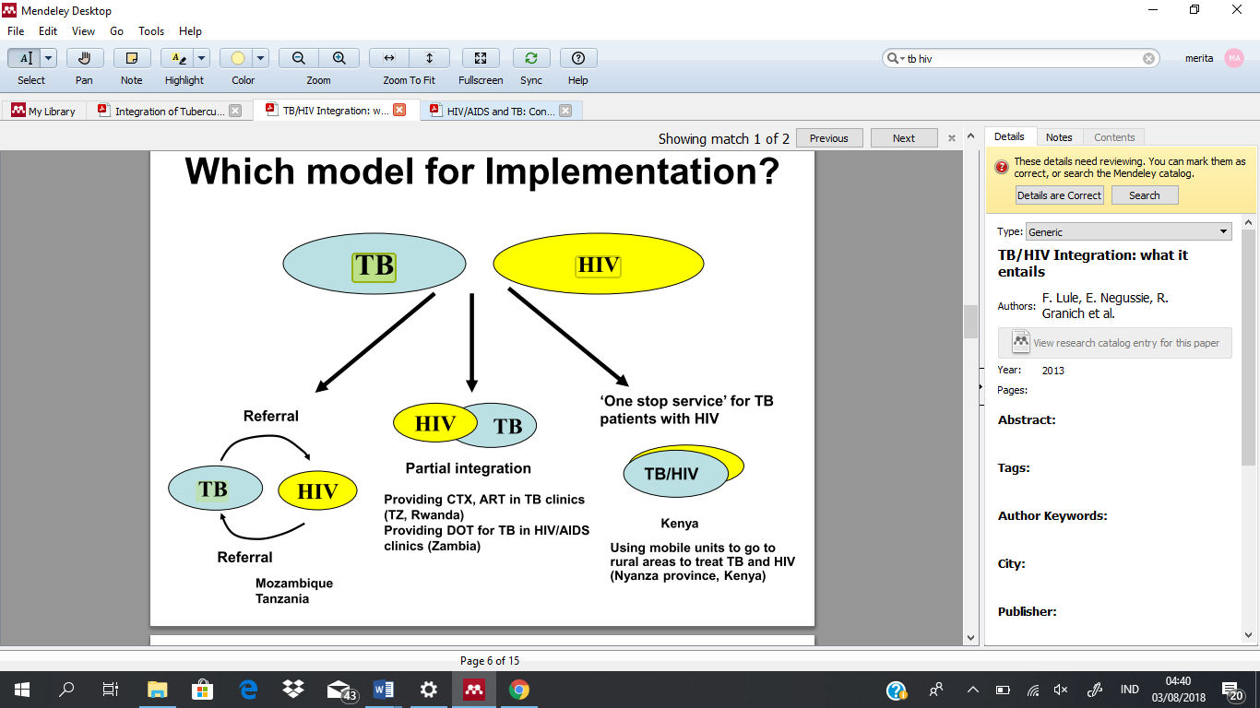
Lesson Learned from TB-HIV
Faktor Keberhasilan:
Instruksi yang jelas dari pemerintah (Nicholson et al., 2017)
Tailoring intervention → Penyeder-hanaan prosedur kolaborasi
(Howard & El‐Sadr, 2010).
The Union (2012):
Penguatan sar-pras
Maintenance follow up pasien
Standar quaility of care
Pelaporan & dokumentasi
Kualitas Px mikroskopis TB
Peningkatan akses kepada X-Ray

Slide 18
Assessment of Chronic Illness Care

Slide 19
Inovasi/ Penguatan
Advokasi Pembiayaan
  Rontgent Thorax
  Pemeriksaan gula darah berkala
  Penggunaan insulin
Desain Pelayanan
  Case manager
  Jadwal pelayanan terintegrasi
  Patient safety: alur pelayanan, drug dose, side effects, etc.
Dukungan Pengambilan Keputusan
  Modifikasi pelaporan
  Rekam Medis terintegrasi & Allert system
  SOP
  Feedback
  Konsultasi spesialis ?
Dukungan Self-Management
  Case-manager
  Media Edukasi
  Kartu/ buku kendali pasien
Penguatan kemampuan kader
  Skrining
  Peningkatan akses → pendampingan, Alur pelayanan PKM/ RS
  Pendampingan pengobatan: insulin, PMO, dll

Slide 20
SOP yang mungkin dibutuhkan
Skrining TB-DM 2 arah
  Metode & frekuensi
  Allert system
Alur Kolaborasi Internal
  Penilaian dan konsultasi gizi
  Penilaian dan konsultasi psikologi
  Penilaian dan konsultasi kesehatan lingkungan ?
  Pelaporan TB-DM
  Monev TB-DM
Kolaborasi TB-DM RS
  Rujukan specimen
  Rujukan pasien
    Pengambilan obat
    Pemeriksaan Thorax

Slide 21
Contoh-contoh

Slide 22
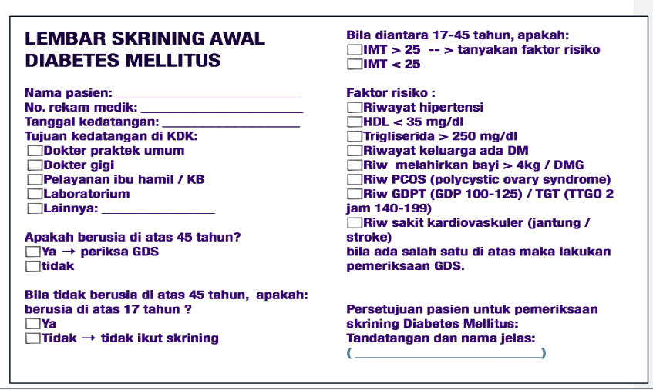

Slide 23
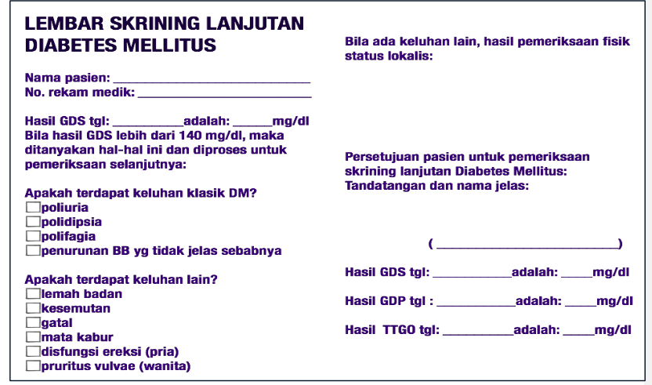

Slide 24
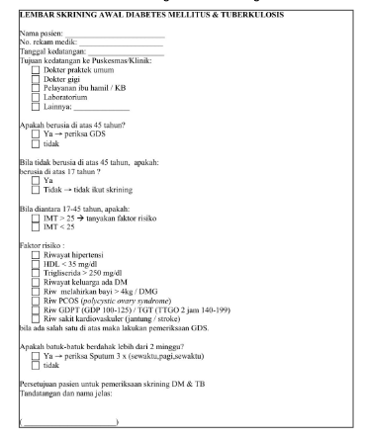

Slide 25

Terimakasih

